Slide 1


§6.2 定时器的控制

Slide 2
§6.2 定时器的控制
§6.2.1 工作模式寄存器 TMOD
§6.2.2 控制寄存器 TCON

Slide 3
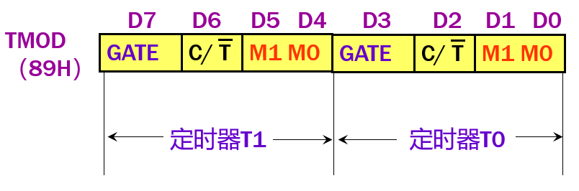
§6.2.1 工作模式寄存器 TMOD
TMOD用于控制T0和T1的工作模式。
低半字节控制T0，高半字节控制T1, TMOD不能位寻址，只能用字节设置定时器的工作模式。
89C51/S51系统复位时，TMOD的所有位被清0。

Slide 4
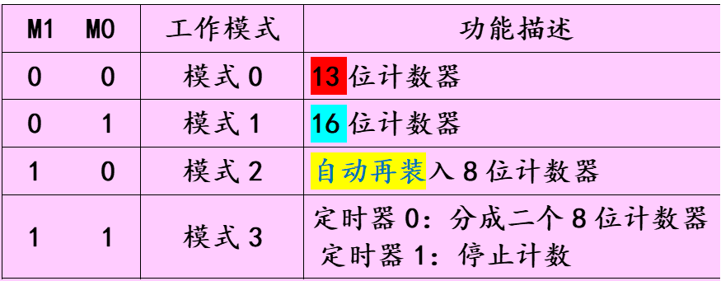
§6.2.1 工作模式寄存器 TMOD
M1和M0—操作模式控制位。
两位可形成四种编码，对应于四种模式。
表6-1 M1，M0控制的四种工作模式

Slide 5
§6.2.1 工作模式寄存器 TMOD
② C/T—计数器/定时器方式选择位。
C/T=0，设置为定时方式。定时器计数89C51/S51片内脉冲，即对机器周期计数。
C/T=1，设置为计数方式。计数器的输入来自引脚T0（P3.4）或T1（P3.5）端的外部脉冲 。

Slide 6
§6.2.1 工作模式寄存器 TMOD
③ GATE—门控位。
GATE=0，只要用软件使TR0（或TR1）置1就可以启动定时器，而不管INT0（或INT1）的电平是高还是低。
GATE=1，只有INT0（或INT1）引脚为高电平且由软件使TR0（或TR1）置1时，才能启动定时器工作。

Slide 7
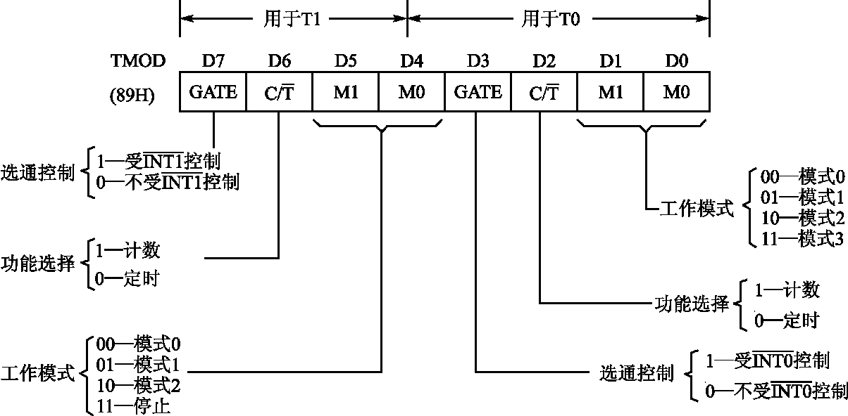
§6.2.1 工作模式寄存器 TMOD
TMOD各位定义及具体的意义

Slide 8

§6.2.2 控制寄存器 TCON
TCON除可字节寻址外，各位还可位寻址。
89C51/S51系统复位时，TCON的所有位被清0。

Slide 9
§6.2.2 控制寄存器 TCON
① TF1（TCON.7) —T1溢出标志位。
当T1溢出时，由硬件自动使中断触发器TF1置1，并向CPU申请中断。
当CPU响应中断进入中断服务程序后，TF1被硬件自动清0。TF1也可以用软件清0。

Slide 10
§6.2.2 控制寄存器 TCON
② TF0（TCON.5) —T0溢出标志位。
其功能和操作情况同TF1。 当T0溢出时，由硬件自动使中断触发器TF0置1，并向CPU申请中断。
当CPU响应中断进入中断服务程序后，TF1被硬件自动清0。TF1也可以用软件清0。

Slide 11
§6.2.2 控制寄存器 TCON
③ TR1(TCON.6)—T1运行控制位。
可通过软件置1（TR1=1）或清0（TR1=0）来启动或 关闭 T1工作。
在程序中用指令“SETB TR1”使TR1位置1，定时器T1便开始计数。用“CLR TR1”使TR1清0，定时器停止工作。

Slide 12
§6.2.2 控制寄存器 TCON
④ TR0(TCON.4)—T0运行控制位。
其功能和操作情况同TR1。可通过软件置1（TR0=1）或清0（TR0=0）来启动或 关闭 T0。
在程序中用指令“SETB TR0”使TR0位置1，定时器T0便开始计数。用“CLR TR0”使TR0清0，定时器停止工作。

Slide 13
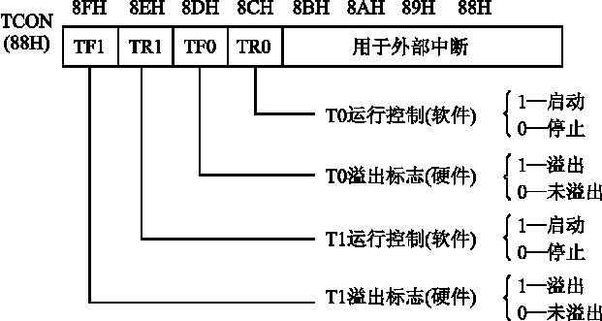
§6.2.2 控制寄存器 TCON
TCON各位定义及具体的意义

